Slide 1

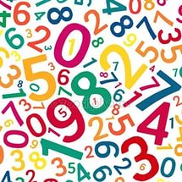
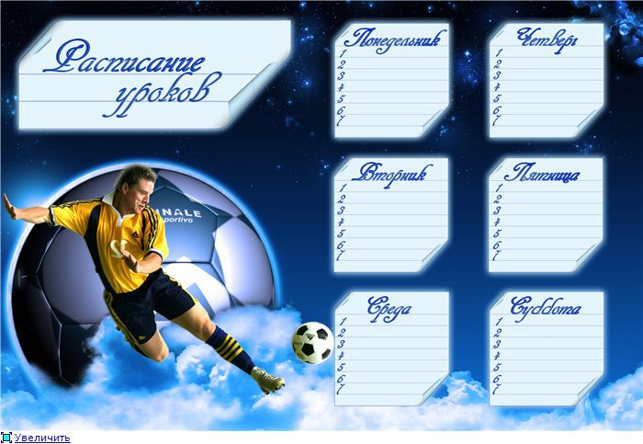
Примеры комбинаторных задач
9 класс
Prezentacii.com

Slide 2

Каждый выбирает для себя
Женщину, религию, дорогу.
Дьяволу служить или пророку -
Каждый выбирает для себя…
Ю. Д. Левитанский

Slide 3
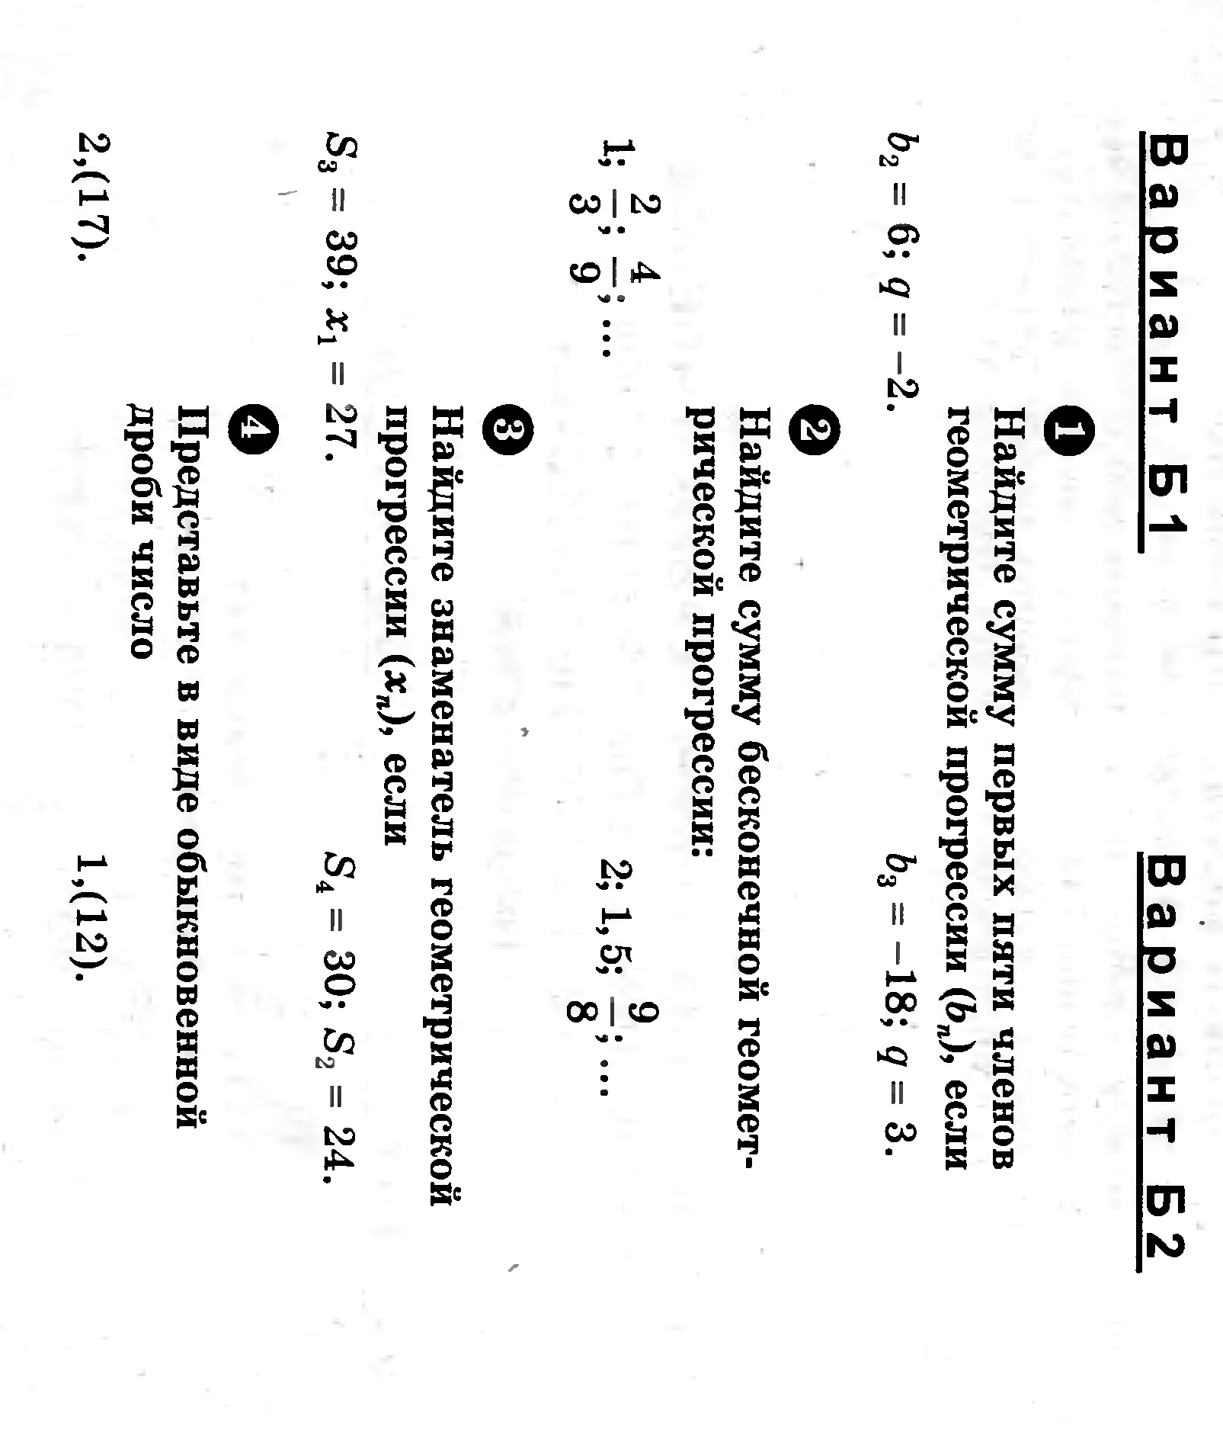


Проверка домашней работы
1)b₁= b₂:q=6 : (-2)= -3
S₅=
2)b₃= b₁ ⋅ q²
b₁= b₃ : q²=-18 :3²=-18:9=-2
S₅=

Slide 4


Проверка домашней работы
1)q= b₂ : b₁= :1=
S=
2)q= b₂ : b₁=1,5:2= = =
S=

Slide 5



Проверка домашней работы
1)S₃=
9q²+9q-4=0
D=81+144=225>0, 2 к.
q₁= ; q₂= -пост.
корень, т.к. S₃>0
Ответ:

Slide 6




Проверка домашней работы
1)
2)
2)S₄=
S₂=
x=
4y²=1, y₁= ; y₂=-

Slide 7


Проверка домашней работы
1)2,(17)= 2+ 0,17+0,0017+0,000017+…= 2
q= b₂ : b₁=0,0017:0,17=0,01
S=
2)1,(12)= 1+ 0,12+0,0012+0,000012+…=1
q= b₂ : b₁=0,0012:0,12=0,01
S=

Slide 8
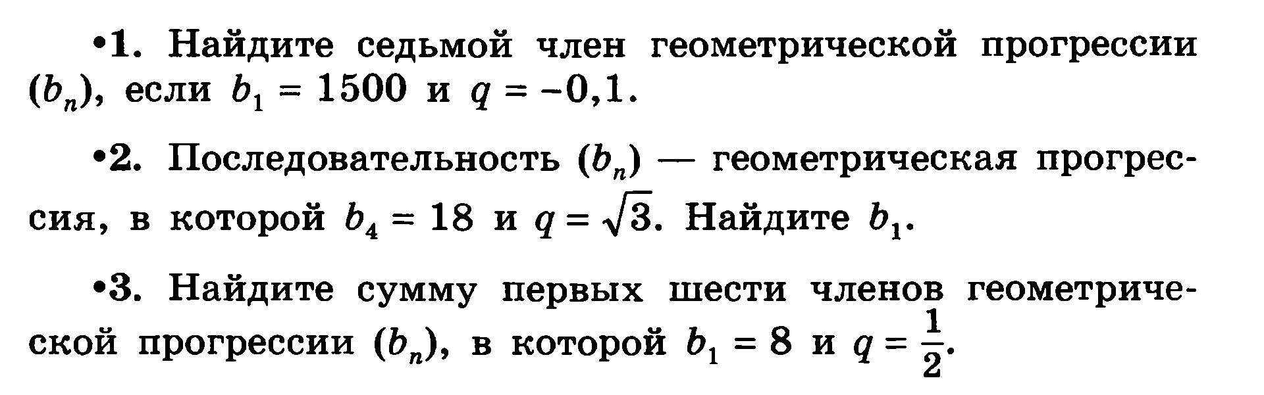
Решить задачи
Prezentacii.com

Slide 9








Береги
зрение!

Slide 10
Комбинаторика.
Комбинаторика – это раздел
математики, в котором изучаются
вопросы выбора или расположения
элементов множества в
соответствии с заданными правилами.
Комбинаторика рассматривает конечные множества.

Slide 11
1. Метод перебора вариантов.
Пример 1
Из группы теннисистов, в которую входят
Иванов, Петров, Миронов, Васин, тренер
для участия в соревнованиях выбирает пару.
Сколькими способами можно выбрать пару?

Slide 12
Методы перебора
(дерево возможных вариантов).
Из цифр 2, 4, 7 составить трёхзначное число, в котором
ни одна цифра не может повторяться более двух раз.
а)Сколько таких чисел начинается с 2?
б) Сколько всего таких чисел можно составить?
Пример 2
Дерево возможных вариантов!
2
построим дерево возможных вариантов,
если первая цифра числа 2
224
227
242
272
22
24
27
244
224
227
242
244
277
247
272
274
277
а)Ответ: 8 чисел.
б)Ответ: 24 числа.

Slide 13
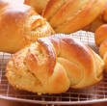
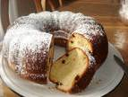
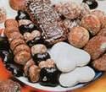
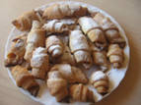

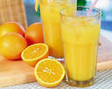

На завтрак можно выбрать булочку, кекс, пряники или печенье, запить можно чаем, соком или кефиром. Сколько вариантов завтрака есть?
2.Правило умножения.
х/б
изд.
булочка
кекс
пряники
печенье
Для того, чтобы найти число
всех возможных исходов
(вариантов) независимого
проведения двух испытаний
А и В, надо перемножить число
всех исходов испытания А на
число всех исходов испытания В
напитки
чай
печенье
булочка
кекс
пряники
чай
чай
чай
чай
сок
булочка
кекс
пряники
печенье
сок
сок
сок
сок
кефир
булочка
кекс
пряники
печенье
кефир
кефир
кефир
кефир
Испытание А имеет 3 варианта (исхода), а испытание В-4, всего вариантов
независимых испытаний А и В 3•4=12.
Выбор напитка- испытание А
Выбор хл./бул. изделия.- испытание В

Slide 14
3. Факториал.
Произведение подряд идущих первых n натуральных чисел обозначают n! и называют «эн факториал»:
n!=1•2•3•…•(n-1)•n.
Удобная формула!!!
2!=
1•2=
2
n!=(n-1)!•n
3!=
1•2•3=
6
4!=
1•2•3•4=
24
5!=
1•2•3•4•5=
120
6!=
1•2•3•4•5•6=
720
7!=
1•2•3•4•5•6•7=
5040

Slide 15
Работа в группах
Из чисел 1, 5, 9 составить трёхзначное число
а)Сколько таких чисел без повторяющихся цифр?
б) Сколько всего таких чисел можно составить?
2. «Этот вечер свободный можно так провести…» (А. Кушнер): пойти прогуляться к реке, на площадь или в парк и потом пойти в гости к Вите или к Вике. А можно остаться дома, сначала посмотреть телевизор или почитать книжку, потом поиграть с братом или разобраться наконец у себя на столе. Нарисовать дерево возможных вариантов.
3. В закрытом ящике три неразличимых на ощупь шара: два белых и один чёрный. При вытаскивании чёрного шара, его возвращают обратно, а вытащенный белый шар откладывают в сторону. Такую операцию производят 3 раза подряд. а) Нарисовать дерево возможных вариантов.
б)В скольких случаях будут вытаскиваться шары одного цвета? в) В скольких случаях среди вытащенных шаров белых будет больше?

Slide 16
Работа в группах
4. В комнате 3 лампочки. Сколько имеется различных вариантов освещения комнаты, включая случай, когда все лампочки не горят.
5.В 9 классе в среду 7 уроков: алгебра, химия, литература, русский язык, английский язык, биология и физкультура. Сколько вариантов расписания можно составить?
6. Сколькими способами 4 вора могут по одному разбежаться на все 4 стороны.
7. В семье 6 человек, а за столом в кухне 6 стульев. Было решено каждый вечер перед ужином рассаживаться на эти 6 стульев по-новому. Сколько дней члены семьи смогут делать это без повторений?

Slide 17
Из чисел 1, 5, 9 составить трёхзначное
число без повторяющихся цифр.
1
5
9
159
195
519
591
915
951
2 комбинации
2 комбинации
2 комбинации
Всего 2•3=6 комбинаций.

Slide 18
«Этот вечер свободный можно так провести…» (А. Кушнер):
пойти прогуляться к реке, на площадь или в парк и потом пойти в гости к Вите или к Вике. А можно остаться дома,
сначала посмотреть телевизор или почитать книжку, потом поиграть с братом или разобраться наконец у себя на столе. Нарисовать дерево возможных вариантов.
Вечер
Прогулка
Дом
Река
Площадь
Парк
ТВ
Книжка
Витя
Вика
Витя
Вика
Витя
Вика
Брат
Стол
Брат
Стол

Slide 19
В закрытом ящике три неразличимых на ощупь шара: два
белых и один чёрный. При вытаскивании чёрного шара, его возвращают обратно, а вытащенный белый шар откладывают в сторону. Такую операцию производят 3 раза подряд. а) Нарисовать дерево возможных вариантов.
б)В скольких случаях будут вытаскиваться шары одного цвета? в) В скольких случаях среди вытащенных шаров белых будет больше?
Ч
ББЧ
Б
Ч
ББЧ
Б
Ч
БЧ
Б
ББЧ
БЧ
БЧ
Ч
Ч
Б
Ч
Б
Ч
Б
Ч
ББЧ
БЧ
БЧ
Ч
БЧ
Ч
Ч

Slide 20
В комнате 3 лампочки. Сколько имеется различных вариантов освещения комнаты, включая случай, когда все лампочки не горят.
1 способ: метод перебора
исходов (вариантов)
1 лампочка
+
-
2 лампочка
2 лампочка
+
-
+
-
3 лампочка
3 лампочка
3 лампочка
3 лампочка
+
-
+
-
+
-
+
-
+++
++-
+-+
+--
-++
-+-
--+
---
2 способ: правило умножения.
Испытание А- действие 1 лампочки, испытание В-действие 2 лампочки,
испытание С-действие 3 лампочки.
У каждого испытания 2 исхода: «горит» и «не горит»
Всего исходов: 2•2•2=8

Slide 21


В 9 классе в среду 7 уроков: алгебра, химия, литература,
русский язык, английский язык, биология и физкультура.
Сколько вариантов расписания можно составить?
Расставляем предметы по порядку
Всего вариантов расписания
Предмет | Число вариантов
1•2•3•4•5•6•7=
7!=
Алгебра
7
=5040
Химия
6
Литература
5
Русский язык
4
Английский язык
3
Биология
2
Физкультура
1

Slide 22

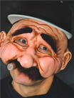
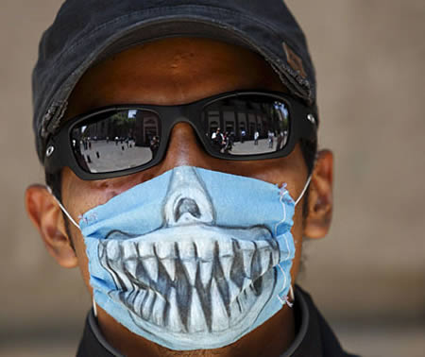

Их разыскивает полиция…
Сколькими способами 4 вора могут по одному разбежаться на все 4 стороны.
N
1
4
3
1
3
1•2•3•4=4!=24
W
Банк
O
2
4
2
S

Slide 23
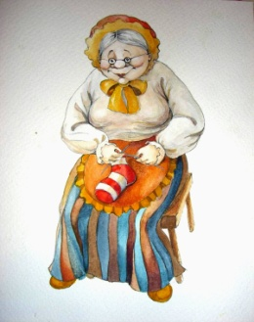
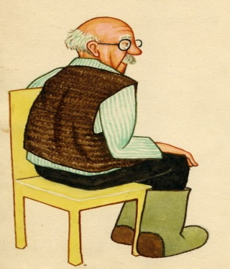
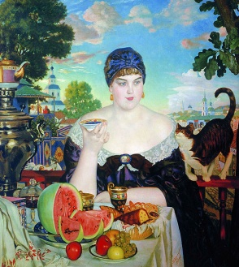



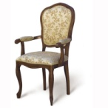
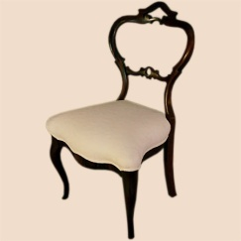
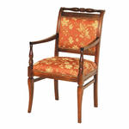
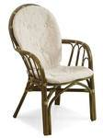
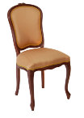
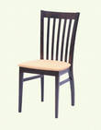
Семейный ужин.
В семье 6 человек, а за столом в кухне 6 стульев. Было решено каждый вечер перед ужином рассаживаться на эти 6 стульев по-новому. Сколько дней члены семьи смогут делать
это без повторений?
6•5•4•3•2•1=
720дн.
-почти 2 года
6
5
4
3
2
1
№1
№2
№3
№4
№5
№6

Slide 24
Тест
2 вариант
1.Найти значение выражения 7!
А) 5040 Б)120 в) 720 г)540
2. Найти значение выражения 7!-3!
А) 2! Б)5034 в) 696 г)4!
3. Сколько существует способов, чтобы расставить 4книги?
А) 20 Б)120 в) 12 г)24
Сколько существует способов составить трёхзначные числа из цифр 3, 4, 5, чтобы цифры не повторялись?
А)24 Б)120 в) 6 г)60
1 вариант
1.Найти значение выражения 6!
А) 5040 Б)120 в) 720 г)540
2. Найти значение выражения 6!-4!
А) 2! Б)5034 в) 696 г)4!
3. Сколько существует способов, чтобы рассадить 5 человек за столом?
А) 20 Б)120 в) 12 г)24
Сколько существует способов составить четырёхзначные числа из цифр 2,3, 4, 5, чтобы цифры не повторялись?
А24 Б)120 в) 6 г)60

Slide 25
Ответы
1вариант
В
В
Б
а
2вариант
а
б
г
в

Slide 26
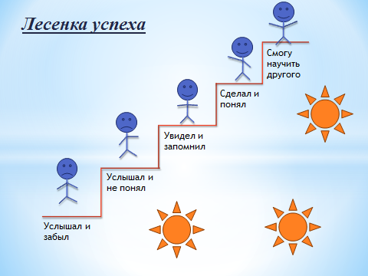
Лестница успеха
5
4
3
2
1

Slide 27
Дома
П. 30
Индивидуально по карточкам
Остальные - составляют 2 задачи

